Slide 1
Давай поиграем!
Разработала: воспитатель детского сада 32
Бочагова Юлия Анатольевна
2020 год

Slide 2
Цель: Данные игры развивают фантазию, учат работать в команде, а также помогают усвоить основные понятия о пространстве, геометрических формах и законах физики.
Задачи:
Образовательная: продолжать знакомить детей с различными играми.
Развивающие: развивать внимание, память детей, наблюдательность, умение слушать взрослого, отвечать на вопросы.
Воспитательная: воспитывать отзывчивость, доброжелательность, любознательность.

Slide 3
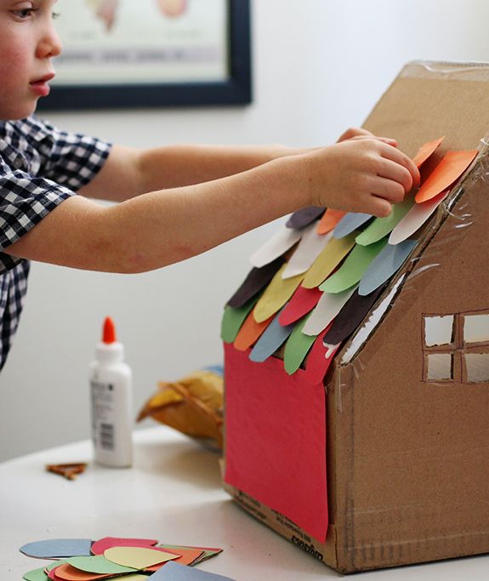
1. Что нам стоит дом построить?
Предложите ребёнку построить дом из подручных материалов.

Slide 4
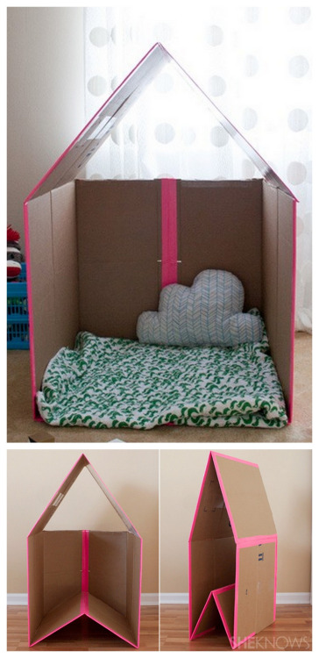
Это могут быть стулья, одеяла, мебельные подушки, ненужные куски фанеры, сушилка для белья или любые другие предметы. Чем более разнообразными и необычными будут ваши строительные ресурсы, тем интереснее будет играть! Обязательно помогайте ребёнку во время постройки, однако пусть главным источником всех идей будет он сам.

Slide 5
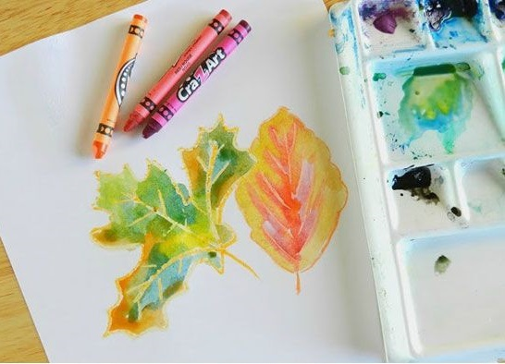
2. Сказочные художники.
Выберите одну или две любимых сказки и предложите ребёнку нарисовать что-то несложное (яблоко, машину или собаку), как если бы её рисовал герой сказки. Для каждого рисунка нужно использовать другие материалы. Например, пусть Мальвина сначала изобразит своего пуделя Артемона цветными карандашами, затем домик - красками, а цветы из своего сада – чем-то необычным.

Slide 6
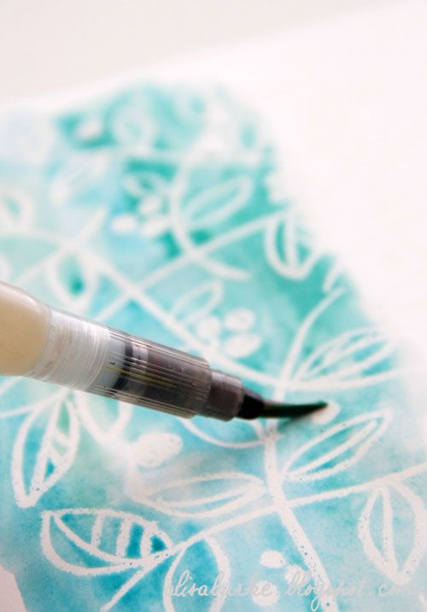
В качестве таких необычных материалов можно использовать парафин или мыло, поверх которых наносится акварель, фруктовый сок или другие цветные продукты, подкрашенный порошок для стирки или манку, пену для бритья. Кроме того, можно использовать обычные краски, но рисовать губкой для мытья посуды, кусочком марли, листиком с дерева, пальцами ног или даже шнурками от ботинок.

Slide 7
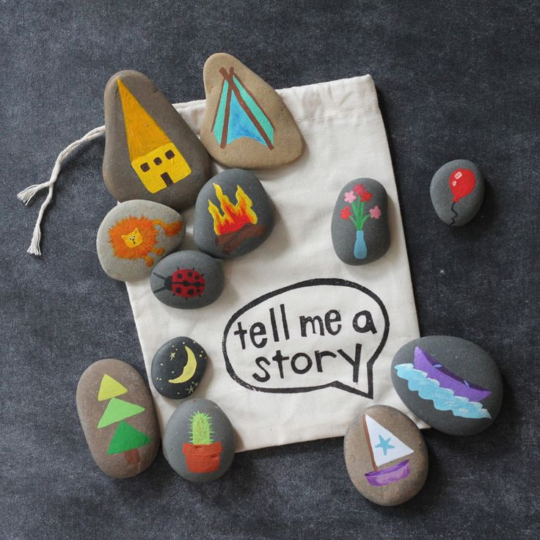
3. Что это?
Соберите в мешочек или непрозрачный пакет несколько маленьких предметов. Это могут быть игрушки, предметы обихода, кухонная утварь, одежда – всё, что угодно. Единственным условием является знакомство ребёнка с этим предметом. Ведущий берёт мешочек, отворачивается, достаёт что-нибудь и пытается несколькими словами (обычно прилагательными) описать то, что у него в руках. Другие участники должны угадывать. Например, ведущий достал из мешка зимние носки. Он говорит «вязаные, тёплые, получены от бабушки». Тот, кто отгадал, становится ведущим.

Slide 8
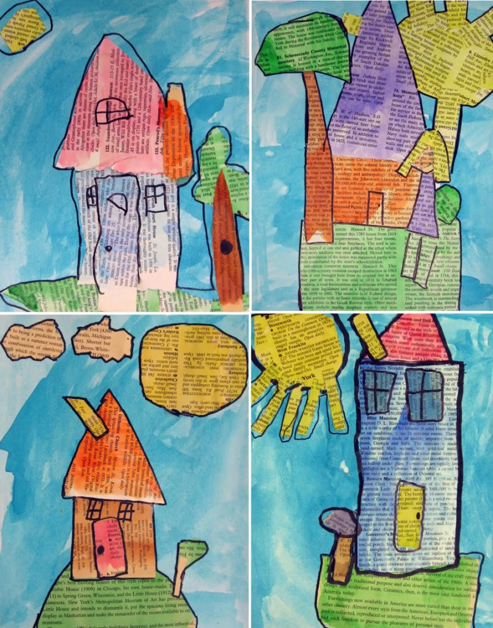
4. Лесная стенгазета.
Это настоящий долгоиграющий проект, который может занять вашего ребёнка на несколько дней. Такая игра не только отрабатывает навыки чтения и письма (если таковые уже есть), но и пробуждает фантазию, умение распределять и структурировать информацию, а также способность ставить цели и достигать их.
Приготовьте лист ватмана, карандаши, фломастеры, клей, ненужные журналы и ножницы. Расскажите ребёнку условия игры. Можно придумать сказку о том, что животные в лесу решили издавать свою газету, но сами не справляются и поэтому просят о помощи. А можно, наоборот, дать серьёзное деловое задание. Подводка к игре зависит от склонностей самого ребёнка.

Slide 9
ВСЕМ СПАСИБО ЗА ВНИМАНИЕ

